Slide 1



¿SONRIEN LOS ANIMALES?
JINETES EN EL CIELO
BESAME MUCHO
JOSE LUIS

Slide 2


Slide 3


De acuerdo con el profesor Nicholas Dodman, quien preside el equipo que investiga la conducta animal en la Escuela de Veterinaria Cummings de la Escuela de Medicina Tufts, y Dogs 101 y Cats 101 de Animal Planet, hasta hace muy poco los científicos habían subestimado la gama de emociones de los animales. Dodman afirma que en la actualidad los científicos comprenden con claridad que los mamíferos experimentan emociones primarias como el miedo, la tristeza, la ira y la felicidad, y hasta emociones secundarias como los celos y la vergüenza – y también son capaces de comunicar esas emociones. Dodman dice que los perros hasta tienen sentido del humor y se ríen con una especie de chiflido. El científico describe un estudio que examina como la grabación de este sonido logra calmar a los perros recluidos en un refugios para animales.

Slide 4


Slide 5


Slide 6

Quizás Nicholas llamó ‘reflejo condicionado’ a ese aire de felicidad en la cara de tu perro, pero ahora la ciencia parece haber descubierto algo que los amantes de los animales siempre han sabido.

Slide 7


Slide 8


Slide 9


Slide 10
Los gatos tienen la boca curva por naturaleza, como el gato en la foto, por lo que Dodman asegura que es algo confuso definir si realmente están sonriendo, pero son emocionalmente sensibles, domesticables y afectuosos. Entre otras mascotas, Dodman disfruta compartiendo su casa con las ratas, quienes dice son “muy afectivas e inteligentes”. Dodman aclara que quizás tu mascota no entienda el detalle exacto de que has tenido un mal día, pero probablemente sientas que es lo suficientemente empático como para acurrucarse a tu lado y escuchar

Slide 11


Slide 12


Slide 13


Slide 14
Bekoff cree que nuestra creciente aceptación de los animales como seres sensibles basadas en investigaciones científicas necesita motivar legislaciones que provean una mayor protección a los animales usados en los laboratorios, los circos y la industria del entretenimiento. Por ejemplo, un estudio del 2011 sobre los chimpancés y los trastornos del humor concluyó que “los chimpancés mostraron conductas similares al estrés postraumático y la depresión (en los humanos) en su principal criterio de diagnóstico, revelando la importancia de las consideraciones éticas sobre el uso de chimpancés en la experimentación científica y otras condiciones de cautiverio”.

Slide 15
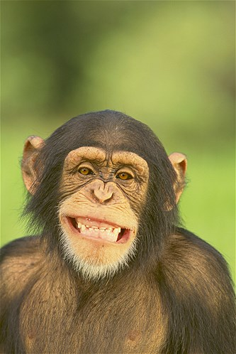
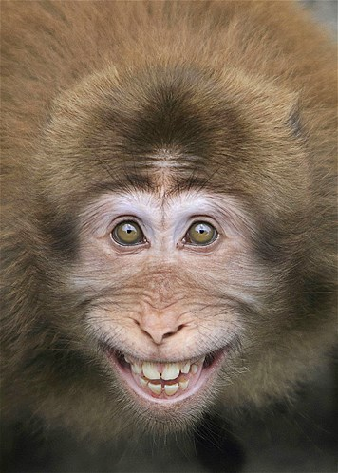

Slide 16



Slide 17


Slide 18
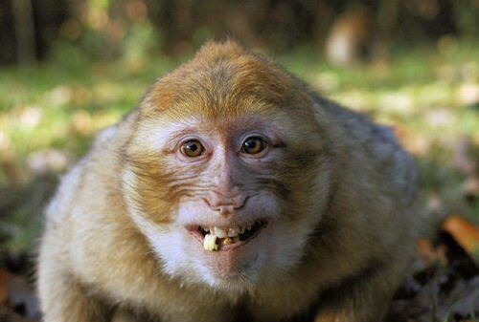

Slide 19
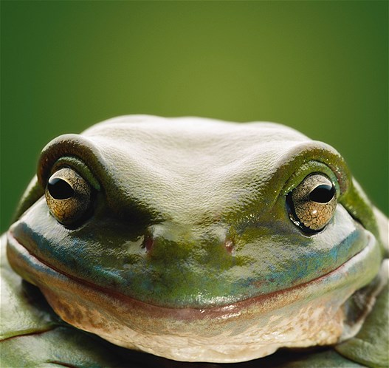

Slide 20


Slide 21
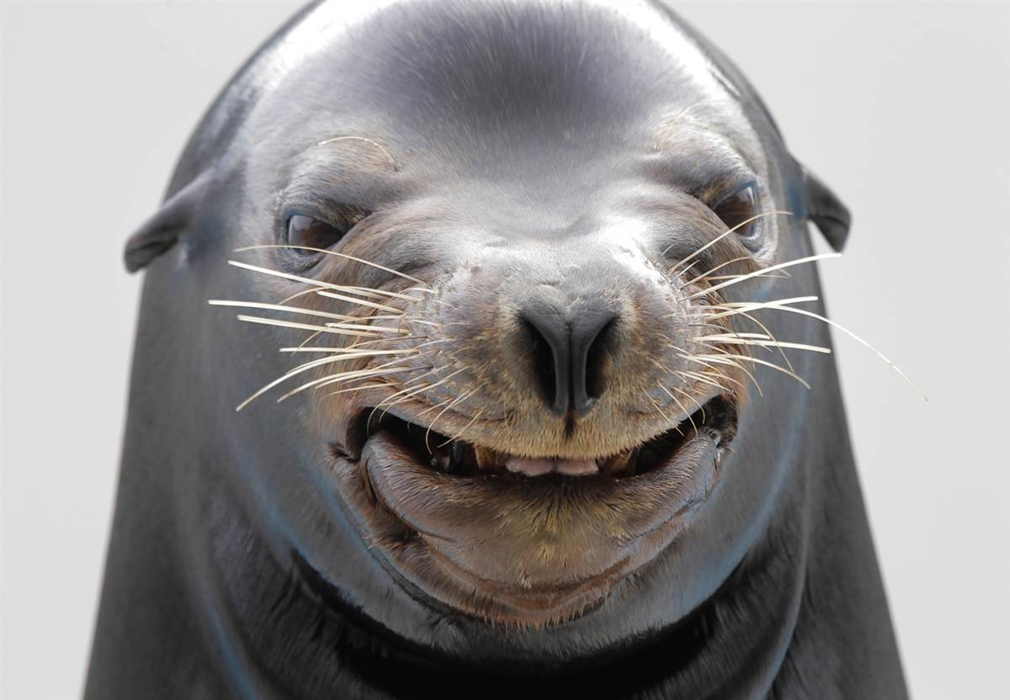

Slide 22


Slide 24


Slide 25
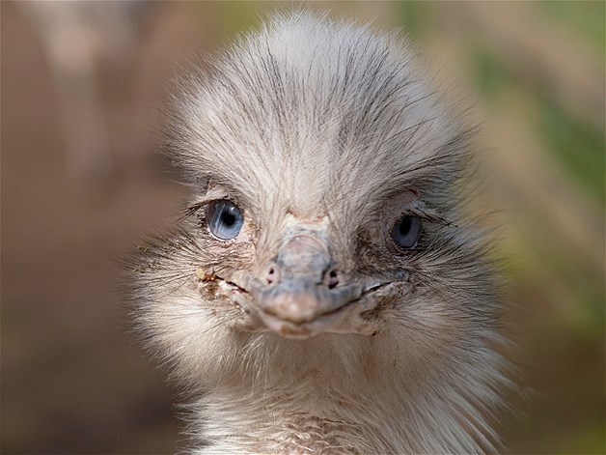

Slide 26
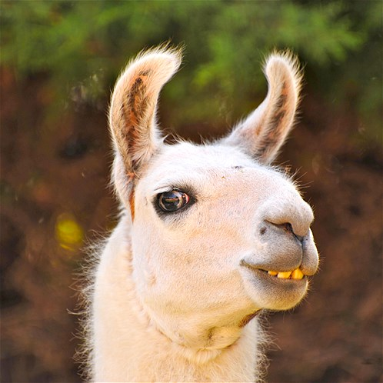

Slide 27
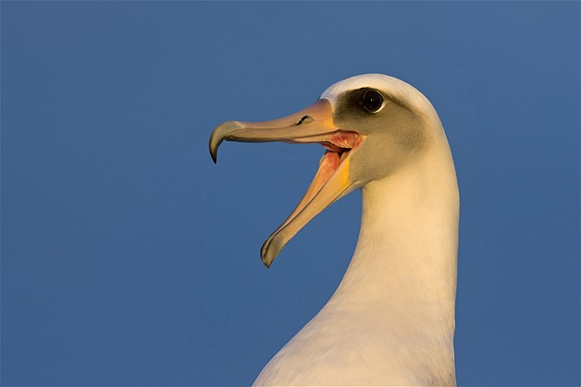

Slide 28
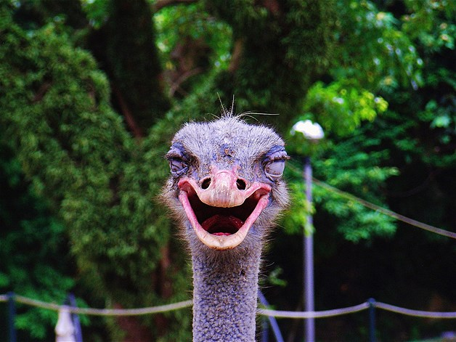

Slide 29
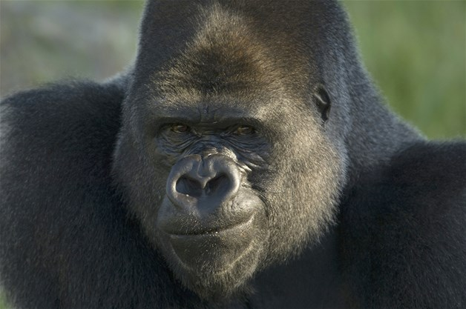

Slide 30
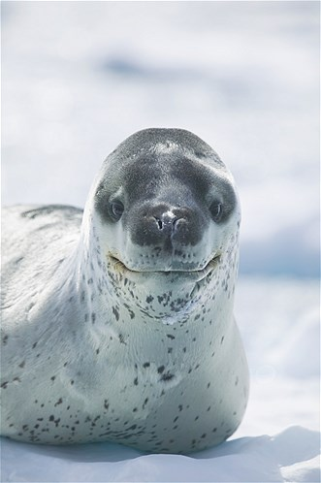

Slide 31


Slide 32
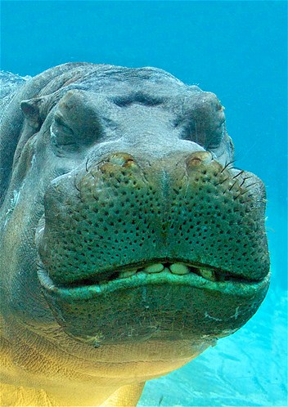

Slide 33
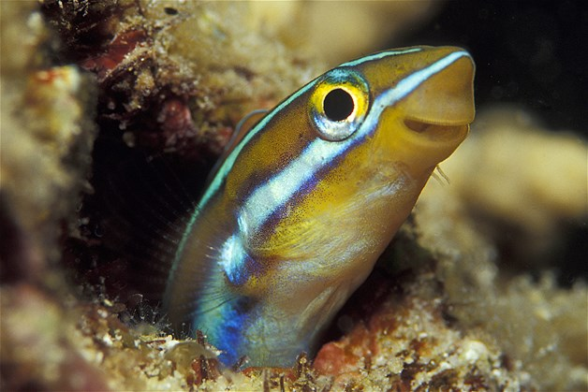

Slide 34


Slide 35
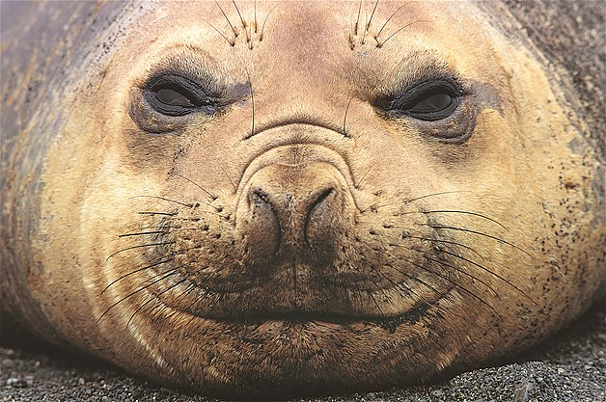

Slide 36


Slide 37


Slide 38
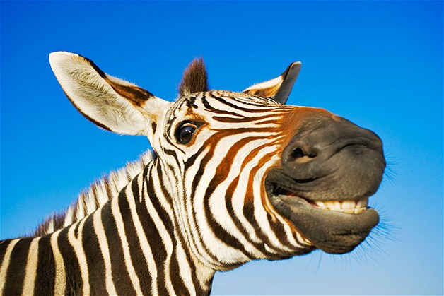

Slide 39
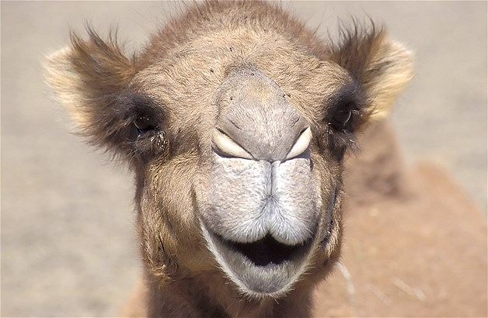

Slide 40
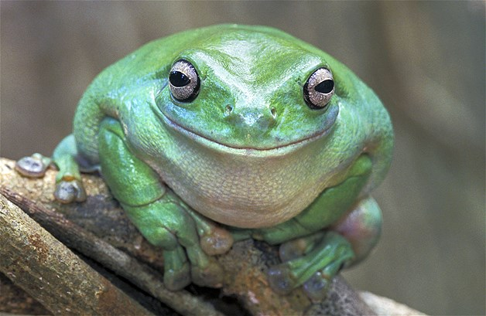

Slide 41
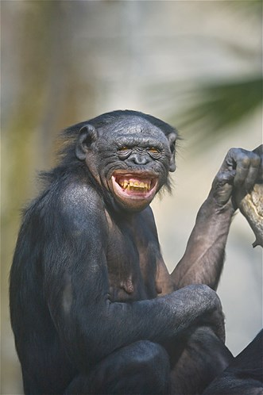

Slide 42
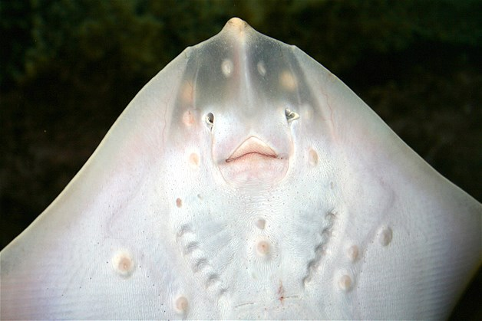

Slide 43
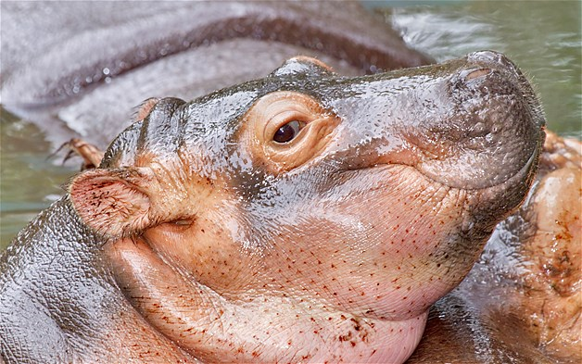

Slide 44


Slide 45


Slide 46
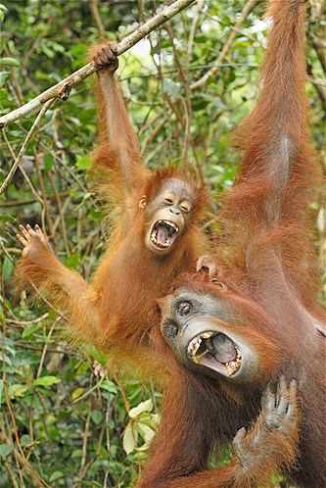

Slide 47
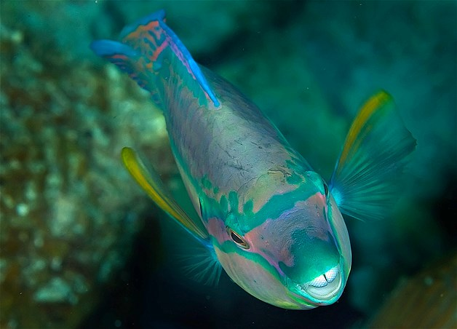

Slide 48
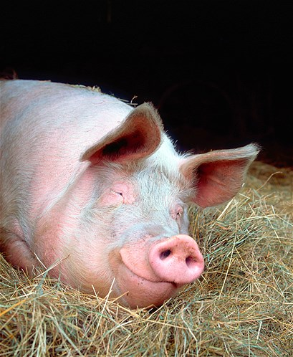

Slide 49
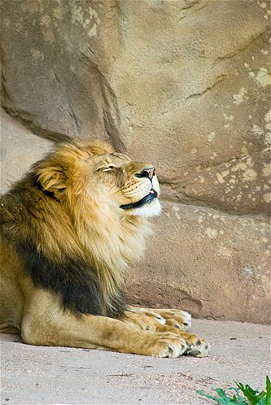

Slide 50
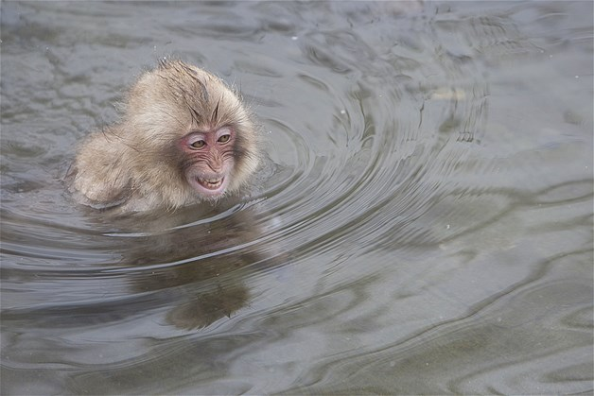

Slide 51
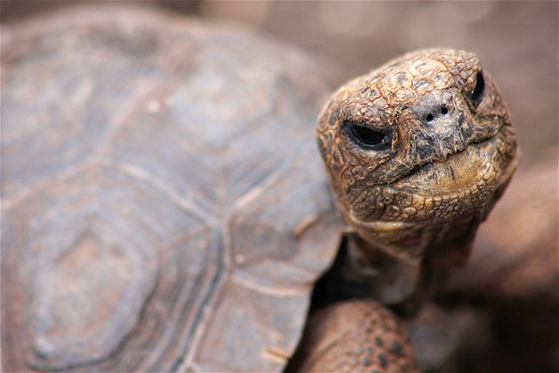

Slide 52


Slide 53
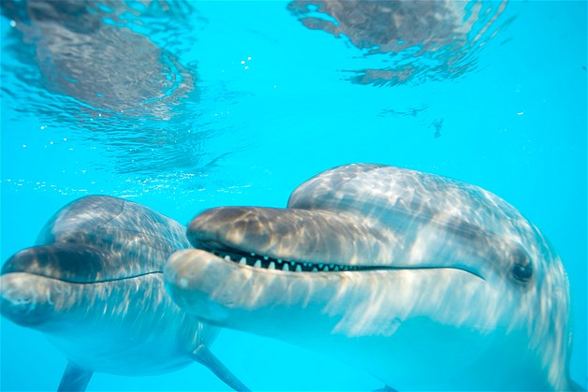

Slide 54
  UN FUERTE ABRAZO QUE
  TENGAS UN BUEN DIA . . .
JOSE LUIS

Slide 55



Accede a la sección que desees desde aquí:
Propia Creación
De la Red
Dedicatorias | Fechas Especiales | Graciosos
Historia y Arte | Lugares | Musicales
Naturaleza y Ciencias | Política | Reflexión
Religiosos | Románticos | Salud
Dedicatorias | Fechas Especiales | Graciosos
Historia y Arte | Lugares | Musicales
Naturaleza y Ciencias | Política | Reflexión
Religiosos | Románticos | Salud
Si deseas recibir pps periódicamente en tu correo electrónico subscríbete aquí:

